Slide 1
Trang liên hệ trong WebSite.
https://www.youtube.com/watch?v=8FwYFcEjd4A

Slide 2
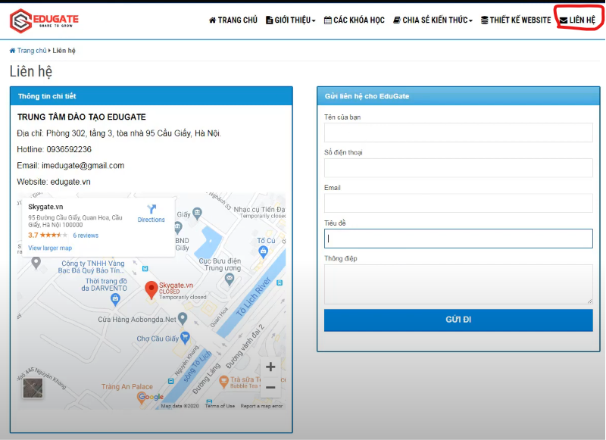
Link Video hướng dẫn
https://www.youtube.com/watch?v=aslno0wM8-U

Slide 3
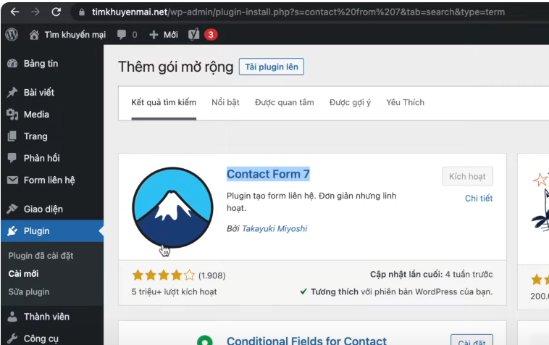
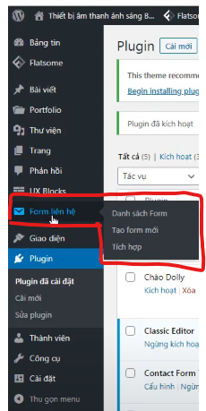
Cài plugin Contact Form 7:
Kích hoạt thành công thì sẽ có phần “Form liên hệ”

Slide 4
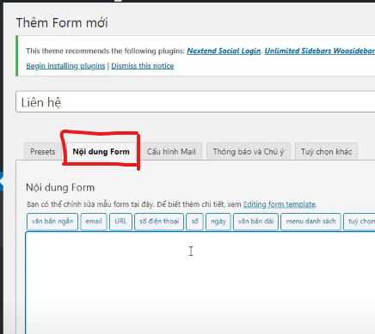
Nội dung của Form liên hệ.
Đặt tên cho Form.

Slide 5
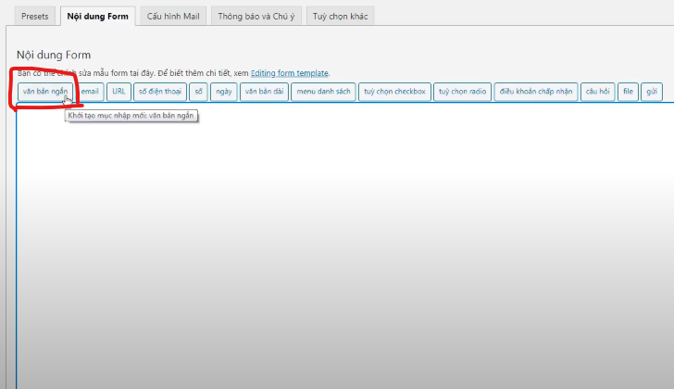
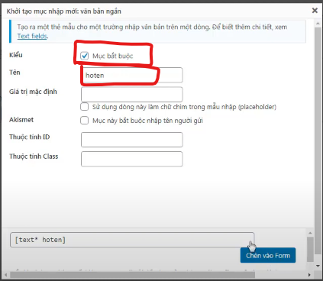
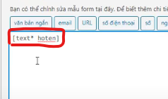
Muốn đưa ra phần để người dùng điền họ và tên thì họ tên là “ văn bản ngắn”
Chọn mục bắt buộc
Chọn mục văn bản ngắn
Tên ô để phân biệt, ô Form này với ô Form khác.
Sau đó nhấn vào chuyển Form
Đã có một ô để người dung điền họ và tên.

Slide 6
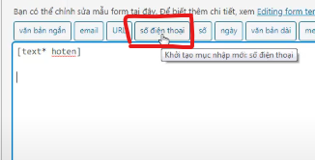
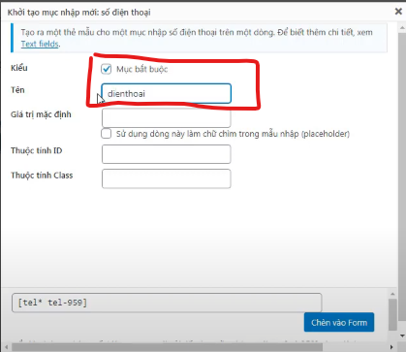
Tạo ra ô điền số điện thoại:
Ô này phải điền đúng định dạng của số điện thoại.

Slide 7
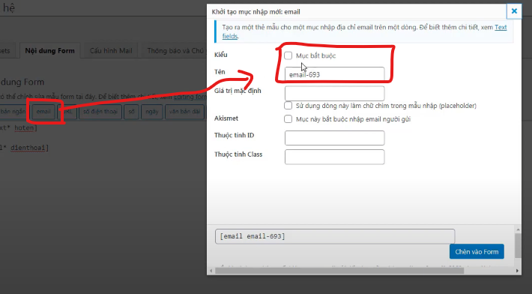
Nếu chọn mục Email thì yêu cầu sẽ nhập đúng định dạng Email, không thì sẽ báo lỗi.
Không cần bắt buộc phải điền

Slide 8
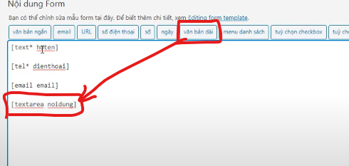
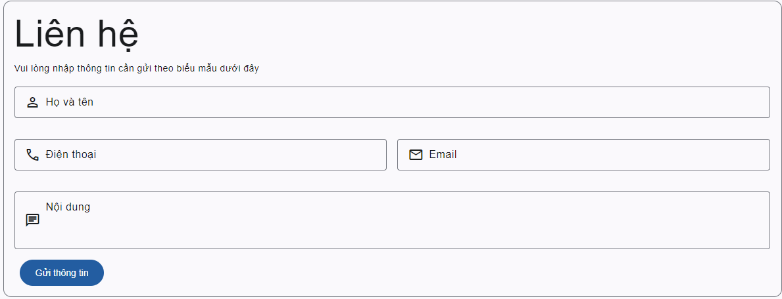
Văn bản dài để điền nội dung mà khách hàng muốn gửi đến.

Slide 9
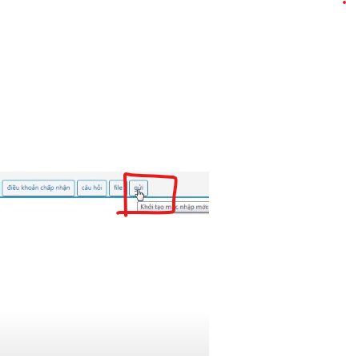
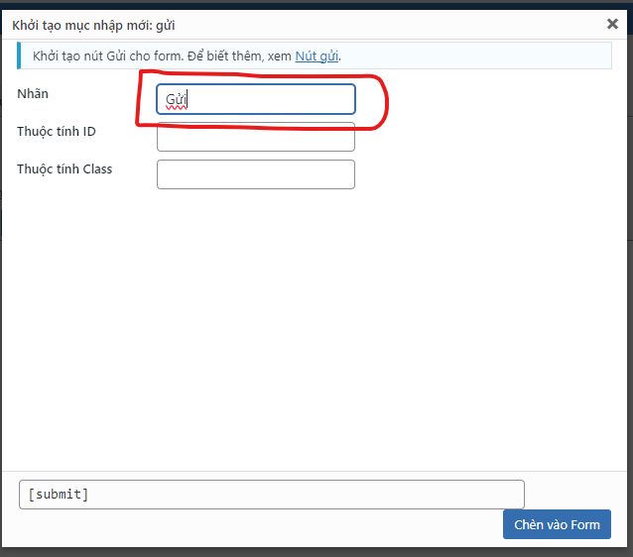
Tạo ra nút gửi

Slide 10
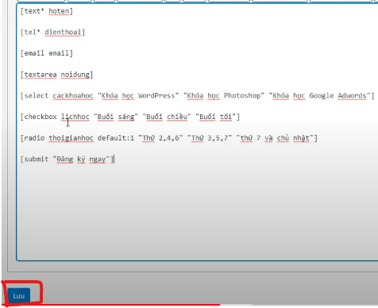
Sau khi tạo xong các ô cho khách hàng điền vào thì nhấn “ lưu “

Slide 11

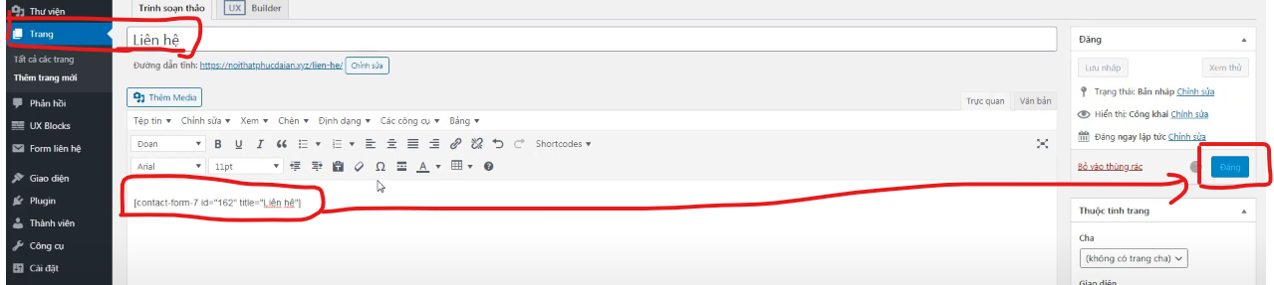
Show Form liên hệ ra ngoài WebSite.
Đoạn Code để nhúng Form liên hệ này vào bất kỳ chỗ nào trên WebSite
Dán đoạn code vào trang liên hệ rồi nhấn Đăng.

Slide 12
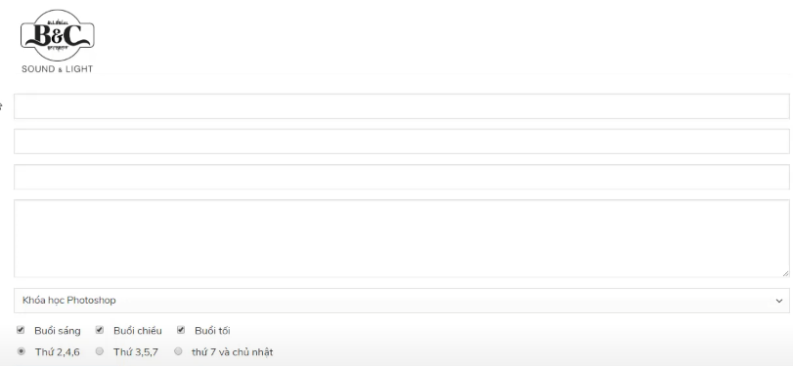
Mới chỉ tạo ra được các ô trống, chưa có tiêu đề.

Slide 13
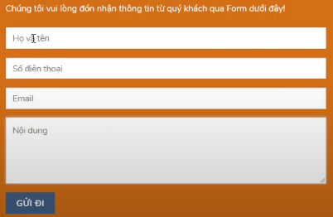
Điền tiêu đề chìm vào trong ô.

Slide 14

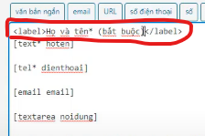
Điền tiêu đề lên trên ô.
Sử dụng nhãn Label.
Sử dụng nhãn Label.

Slide 15
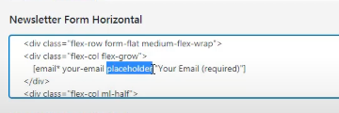
Chèn tiêu đề chìm vào trong ô.

Slide 16
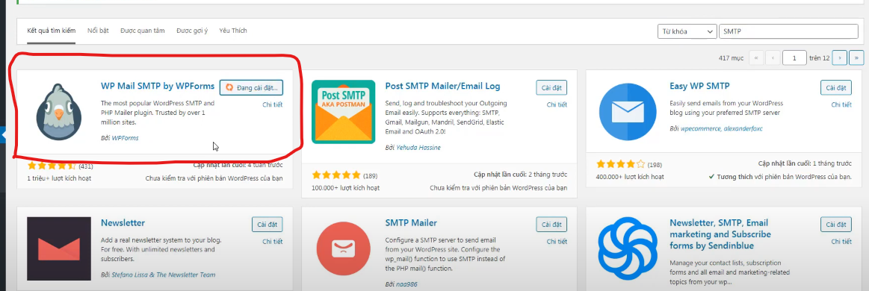
Cài Plugin để khi khách hàng gửi liên hệ sẽ gửi thông báo về Mail

Slide 17
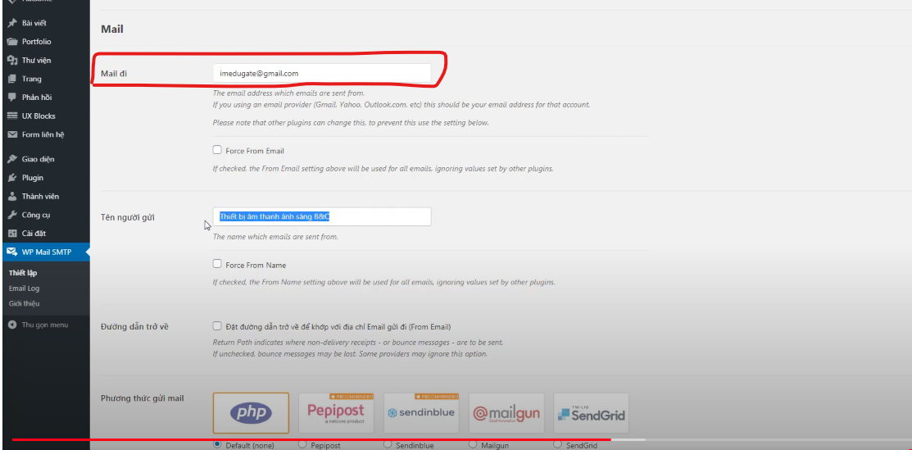
Cấu hình Mail.
Để nhận được 1 Email thông tin thì bắt buộc phải có 1 Email khác gửi thông tin đó cho chúng ta
Cần chuẩn bị 2 Email: 1 Email để gửi và 1 Email để nhận.
Là Mail để nhận thông tin mà Form này gửi tới.
Tên để biết là gửi từ Website nào.

Slide 18
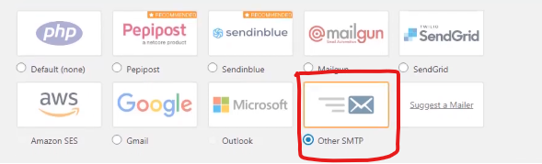
Chọn phương thức SMTP khác

Slide 19
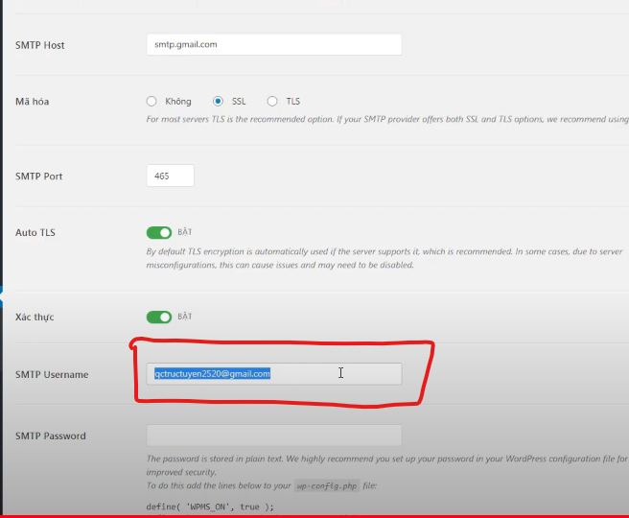
Điền là “smtp.gmail.com”
Email dùng để gửi thông tin của Form đó đến mục Mail đi.

Slide 20
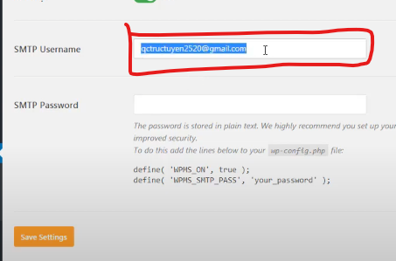
Cần bật tính năng bảo mật 2 lớp của Email này lên.

Slide 21
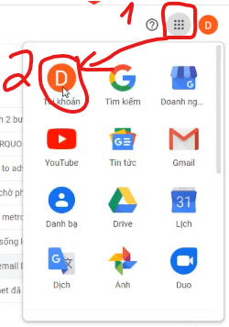
Xác thực 2 lớp trong Gmail.

Slide 22
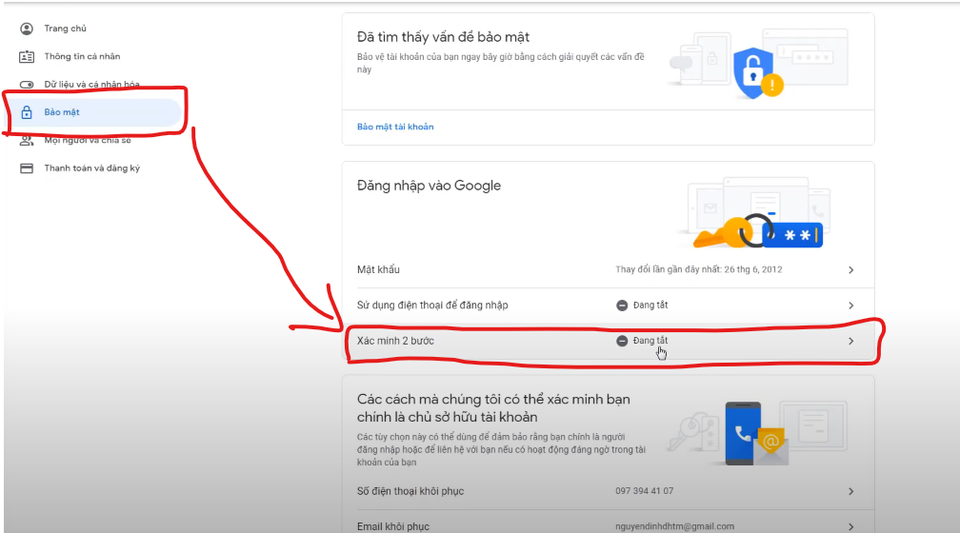

Slide 23
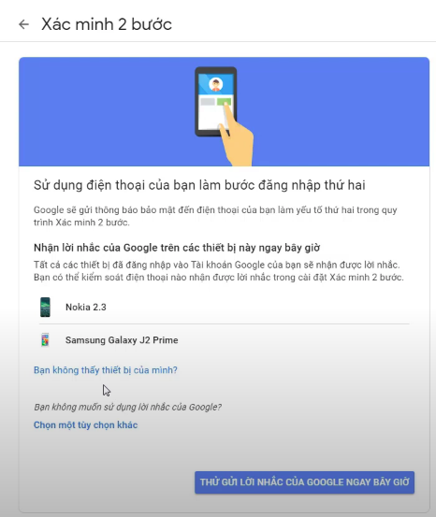
Xác minh 2 bước, bước 1 điền mật khẩu, bước 2 xác minh bằng tin nhắn điện thoại.

Slide 24
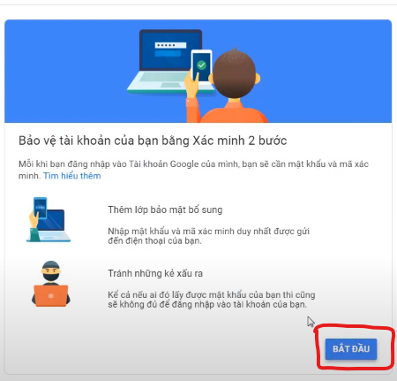
Bắt đầu xác minh 2 bước.

Slide 25
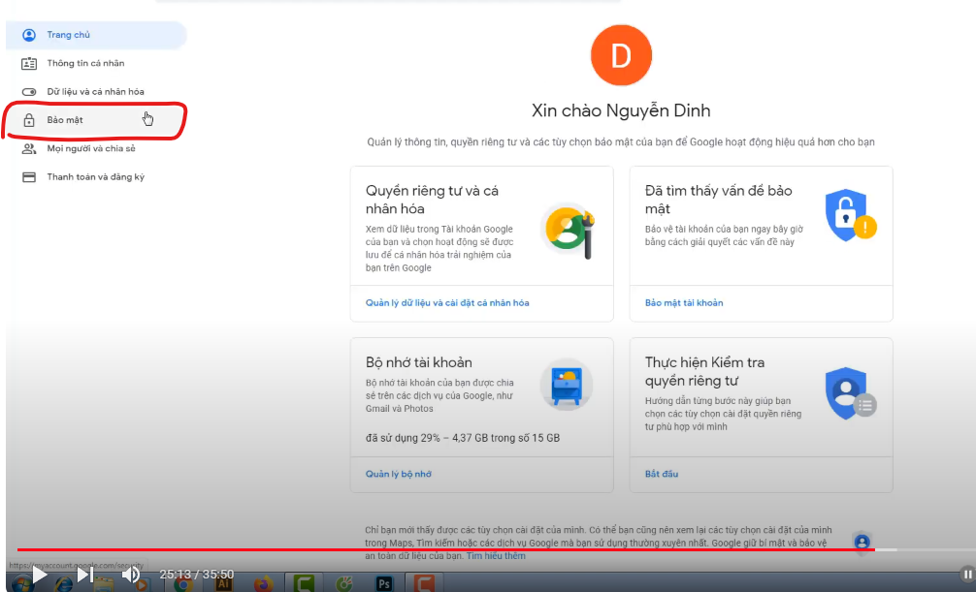
Quay lại trang tài khoản vào mục bảo mật.

Slide 26
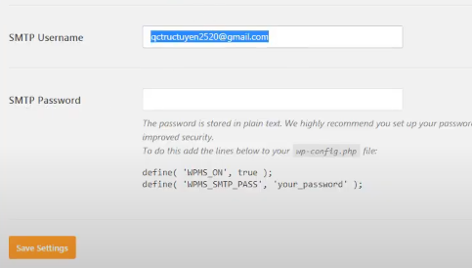
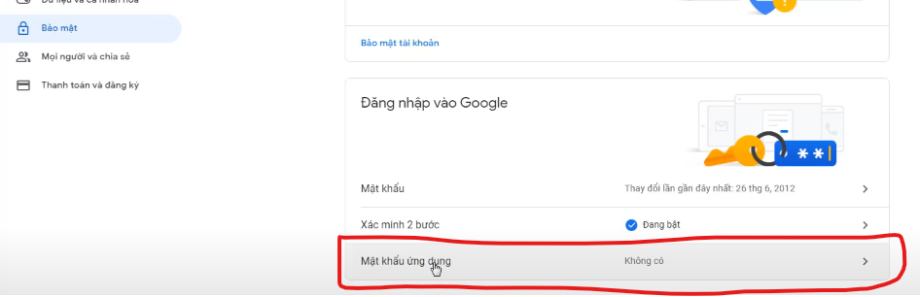
Kích vào phần mật khẩu ứng dụng.

Slide 27
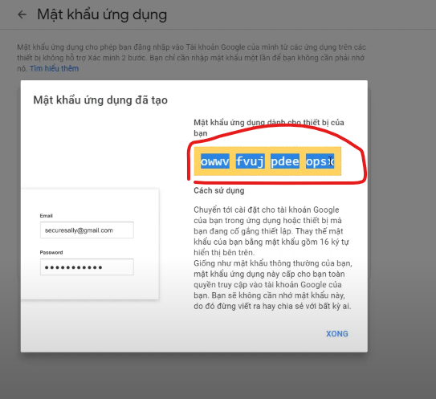
Lưu lại mã này:
Chỉ cần dùng một Email để gửi Mail.
Các Email nhận thì có thể khác nhau.

Slide 28
Lấy mật khẩu SMTP để cấu hình Mail.
Lấy mật khẩu ứng dụng Email: https://www.youtube.com/watch?v=Tyuxw4tgKrs

